Slide 1

Εργασία 0
Κωνσταντίνα (Νάντια) Καϊρακτίδη
ΑΜ : 1068622
Μάθημα : Αλληλεπίδραση Ακτινοβολίας και Ατμόσφαιρας

Slide 2
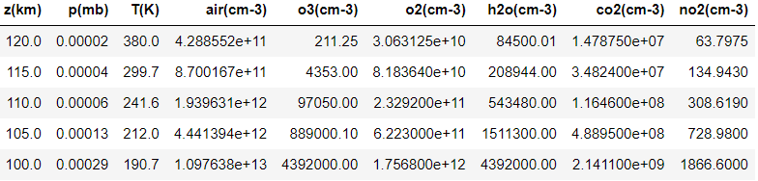
Μέρος 1^{ο}
Στο 1^{ο} μέρος της εργασίας αυτής, επεξεργαζόμαστε δεδομένα από 3 διαφορετικές ως προς το γεωγραφικό πλάτος περιοχές. Οι περιοχές αυτές είναι ο Ισημερινός, τα μέσα πλάτη και τα υποαρκτικά πλάτη. Ο Ισημερινός, ως γνωστόν, δεν παρουσιάζει μεγάλες μεταβολές κατά την διάρκεια του χρόνου, σε αντίθεση με όλες τις υπόλοιπες περιοχές του πλανήτη. Για τον λόγο αυτό, για τον Ισημερινό μελετάμε ένα σετ δεδομένων ενώ για τις άλλες δύο περιοχές διαθέτουμε από 2 σετ δεδομένων, ένα για το καλοκαίρι και ένα για τον χειμώνα, έτσι ώστε να μπορούμε να μελετήσουμε τυχόν εποχικές μεταβολές. Τα δεδομένα που διαθέτουμε είναι συναρτήσεις του ύψους και φαίνονται, ενδεικτικά, στον παρακάτω πίνακα.

Slide 3
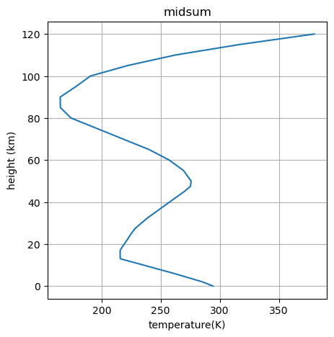
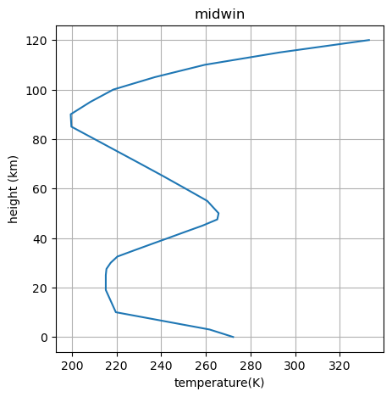
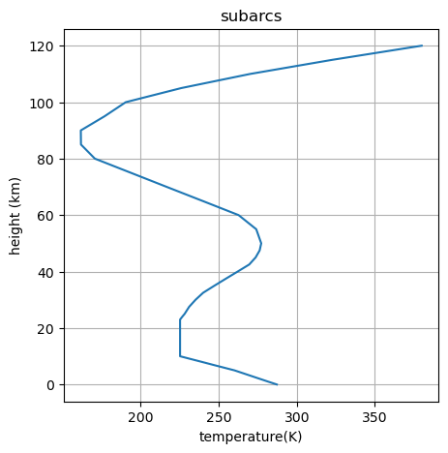
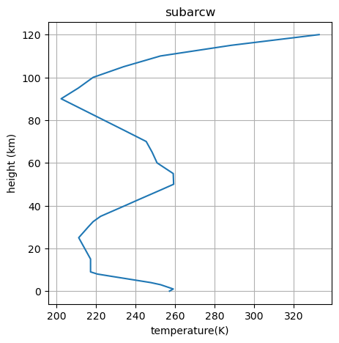
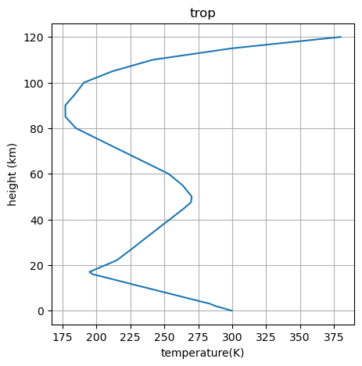
Τα διαγράμματα θερμοκρασίας – ύψους μας φανερώνουν τα όρια της τροπόσφαιρας καθώς εκεί είναι που παρατηρείται θερμοκρασιακή αναστροφή. Από την θεωρία γνωρίζουμε ότι η τροπόσφαιρα εκτείνεται υψηλότερα στους τροπικούς και οι παρακάτω γραφικές μας το επιβεβαιώνουν καθώς παρατηρούμε ότι στους τροπικούς η τροπόσφαιρα εντοπίζεται λίγο χαμηλότερα από τα 20 km ενώ στα μέσα και υποαρκτικά πλάτη η τροπόπαυση παρατηρείται σε χαμηλότερο υψόμετρο. Από τις γραφικές είναι πολύ εύκολος και ο προσδιορισμός των υπολοίπων στρωμάτων της ατμόσφαιρας.

Slide 4
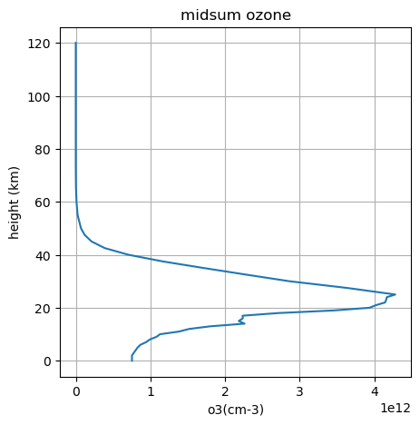
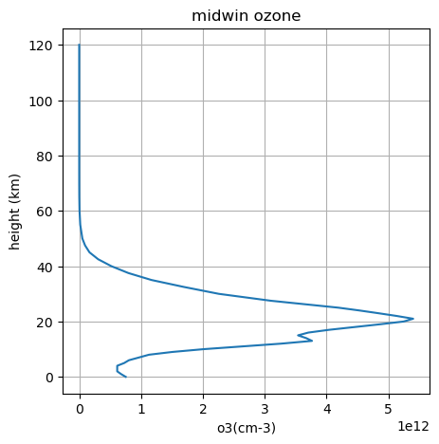
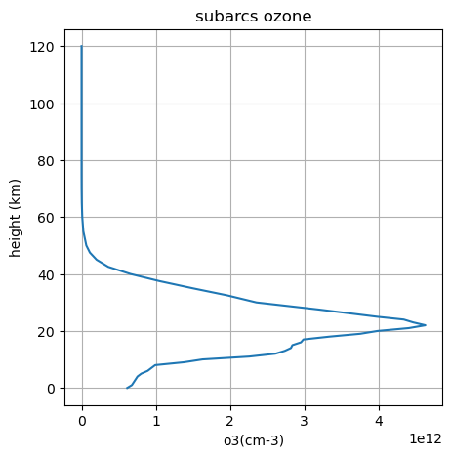
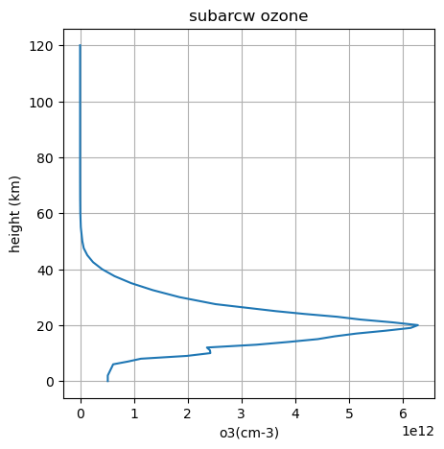
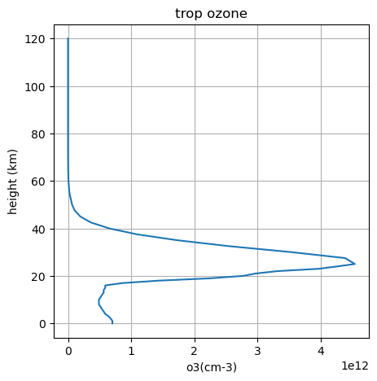
Γνωρίζουμε ότι το μεγαλύτερο ποσοστό του όζοντος βρίσκεται στην στρατόσφαιρα (~15-50km) όπου κυριαρχεί ο ρυθμός παραγωγής του, κάτι που επιβεβαιώνεται σε όλες τις γραφικές. Πάνω από τον Ισημερινό, αναμένουμε μικρότερες τιμές λόγω της μεταφοράς αερίων μαζών προς τους πόλους. Επίσης, λόγω της μεταβολής της ηλιακής δραστηριότητας μέσα στον χρόνο, αναμένουμε μεγαλύτερες τιμές συγκέντρωσης κατά το χειμώνα, καθώς το καλοκαίρι κυριαρχεί ο ρυθμός διάσπασής του λόγω της απορρόφησης μεγαλύτερου μέρους της ακτινοβολίας κάτι που επίσης βλέπουμε στις γραφικές αν συγκρίνουμε για το ίδιο πλάτος τις τιμές στον άξονα x για κάθε εποχή.

Slide 5
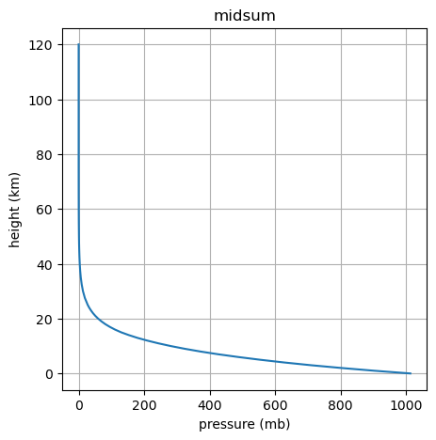
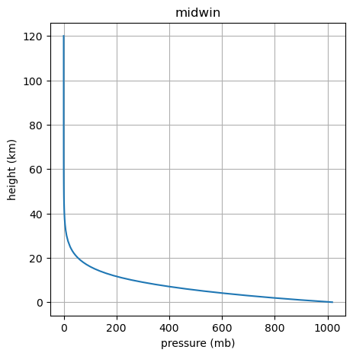
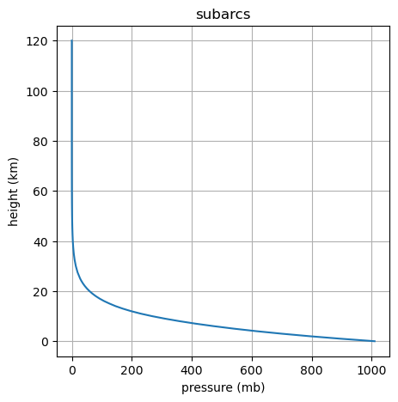

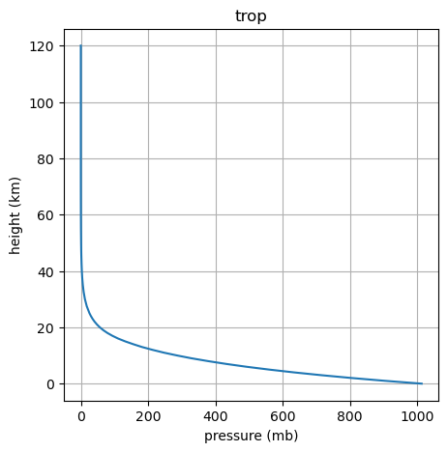
Για την ατμοσφαιρική πίεση, γνωρίζουμε ότι μειώνεται εκθετικά με την αύξηση του ύψους. Οι παρακάτω γραφικές παραστάσεις επιβεβαιώνουν την θεωρία αυτή. Η ατμοσφαιρική πίεση εξαρτάται από την πυκνότητα του αέρα και η πυκνότητα του αέρα εξαρτάται από την θερμοκρασία. Ο θερμός αέρας είναι λιγότερο πυκνός καθώς τα μόρια στον αέρα αποκτούν μεγαλύτερη ταχύτητα λόγω των θερμικών κινήσεων. Συνεπώς, σε θερμότερες περιοχές όπως ο Ισημερινός, αναμένουμε μία συγκεκριμένη τιμή πίεσης να εντοπίζεται σε μεγαλύτερο υψόμετρο σε σχέση με μία ψυχρότερη περιοχή.

Slide 6
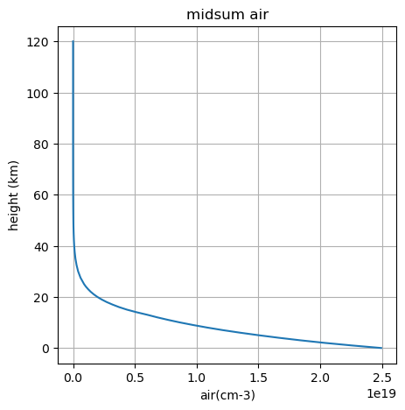
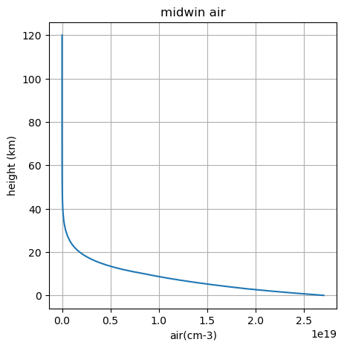
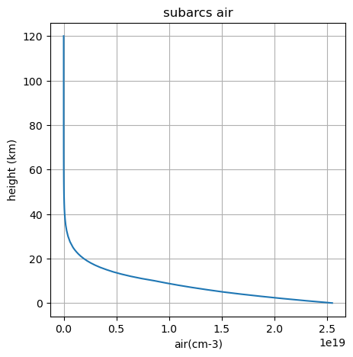
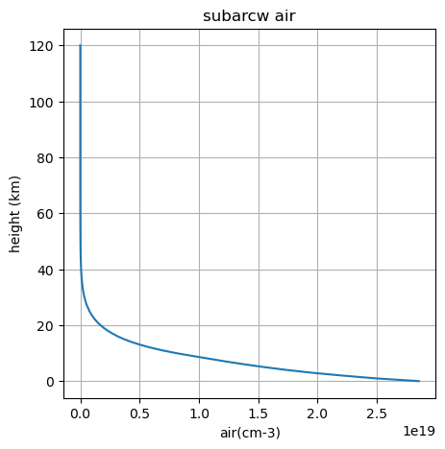
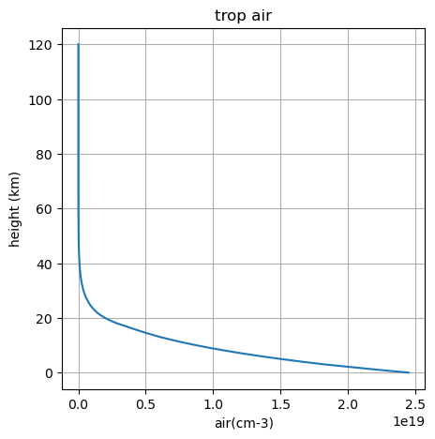
Με βάση τα παραπάνω, είναι αναμενόμενο το ότι η μεταβολή της πυκνότητας του αέρα ακολουθεί την ίδια καμπύλη με εκείνη της πίεσης. Καθώς η πυκνότητα του αέρα εξαρτάται από τις κινήσεις των μορίων, αναμένουμε ότι το καλοκαίρι που η θερμοκρασία είναι υψηλότερη, ότι η πυκνότητα του αέρα θα είναι μικρότερη καθώς τα μόρια ταξιδεύουν σε μεγαλύτερα ύψη. Αντίστοιχα, τον χειμώνα, ή σε περιοχές όπως τα υποαρκτικά πλάτη όπου η θερμοκρασία είναι χαμηλότερη, αναμένουμε μεγαλύτερη της συγκέντρωσης του αέρα καθώς τα μόρια έχουν μικρότερη κινητική ενέργεια.

Slide 7
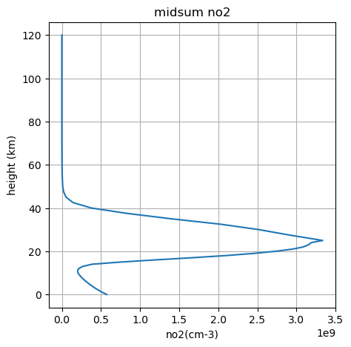

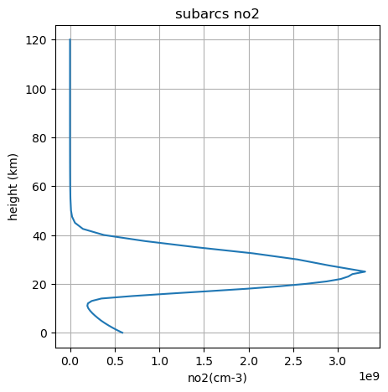
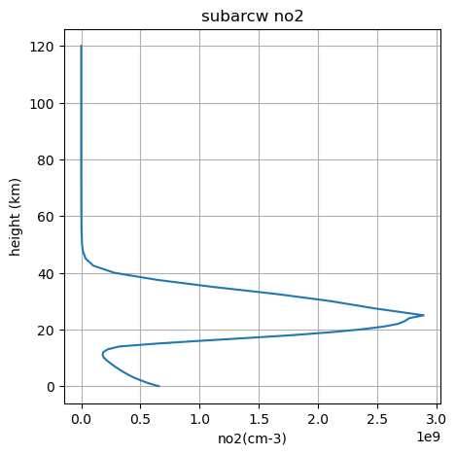

Το ΝΟ2 θεωρείται ρύπος στην ατμόσφαιρα και σχηματίζεται κυρίως λόγω της διαδικασίας της καύσης σε υψηλές θερμοκρασίες. Τέτοιες διεργασίες τείνουν να είναι περισσότερες κατά την χειμερινή περίοδο οπότε η μικρή αύξηση που παρατηρείται στην συγκέντρωση του ΝΟ2 κοντά στην επιφάνεια της Γης (και κυρίως στα υπαρκτικά πλάτη) είναι δικαιολογημένη. Στην στρατόσφαιρα, παρατηρείται η μεγαλύτερη συγκέντρωση του αερίου και με υψηλότερες τιμές κατά την θερινή περίοδο παρότι γνωρίζουμε ότι το αέριο καταλύεται με φωτολυτική αντίδραση υπό την παρουσία της ηλιακής ακτινοβολίας.

Slide 8
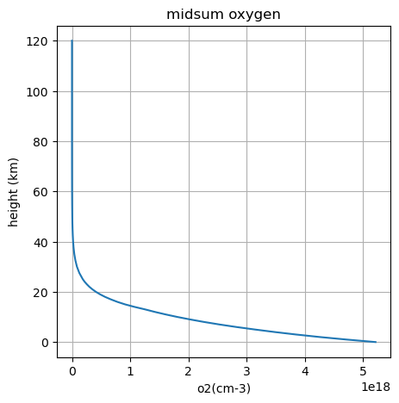
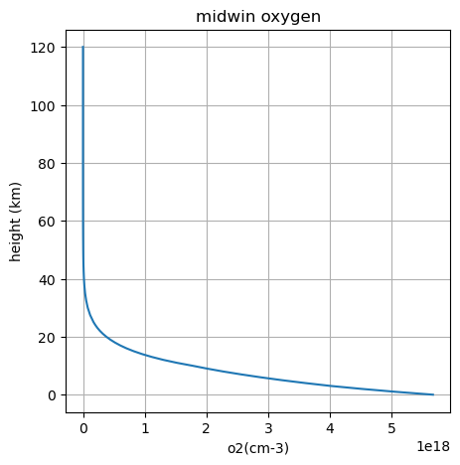
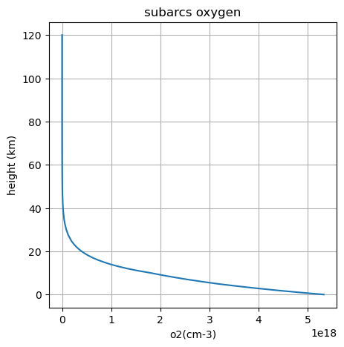
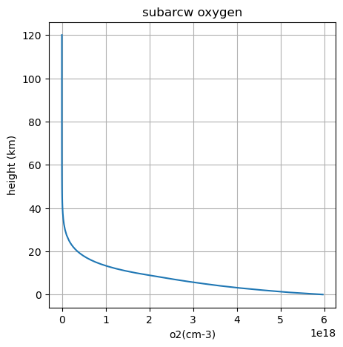
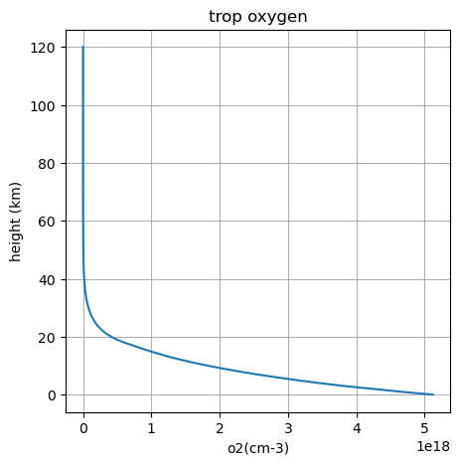
Το οξυγόνο, ακολουθεί και αυτό την κατανομή της συγκέντρωσης του αέρα και μειώνεται εκθετικά με το ύψος για τους ίδιους λόγους που αναφέραμε και για την ατμοσφαιρική πίεση. Οι γραφικές παραστάσεις μας υποδεικνύουν ότι η συγκέντρωσή του στη ΜΣΘ είναι μεγαλύτερη κατά τους χειμερινούς μήνες όπου οι θερμοκρασίες είναι χαμηλότερες, κάτι που είναι αναμενόμενο καθώς, λόγω τη μειωμένης κινητικής ενέργειας των μορίων, αυτά τείνουν να εκτελούν μικρότερες ανοδικές κινήσεις και να μένουν κοντά στο έδαφος.

Slide 9

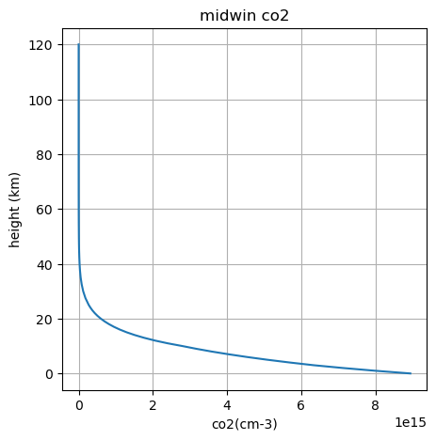
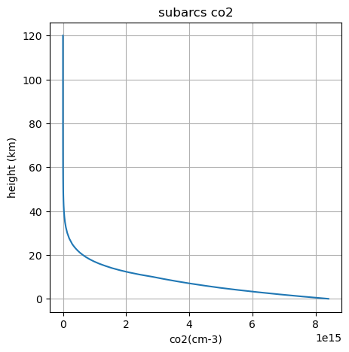
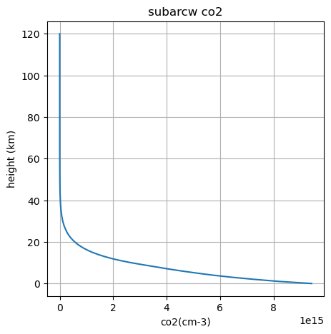
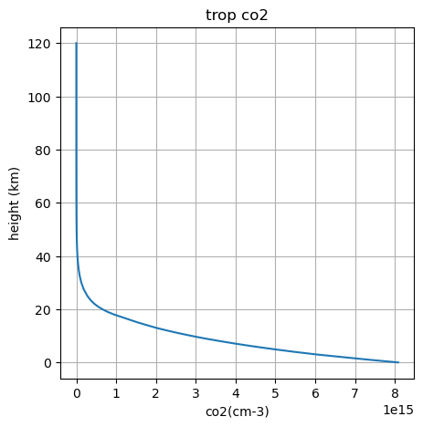
Το CO2 θεωρείται ένας από τους κύριους ρύπους της ατμόσφαιρας και ένα από τα βασικά αέρια του θερμοκηπίου το οποίο προέρχεται τόσο από ανθρωπογενείς παράγοντες (π.χ. καύση) όσο και από φυσικές διεργασίες (π.χ. έκρηξη ηφαιστείου). Ισχύουν αντίστοιχα και για το αέριο αυτό τα όσα αναφέραμε και για το οξυγόνο. Παρατηρείται και εδώ εκθετική μείωση της συγκέντρωσής του σε σχέση με το υψόμετρο καθώς και επίσης ελαφρώς μεγαλύτερες τιμές κατά τους χειμερινούς μήνες λόγω της μειωμένης θερμοκρασίας.

Slide 10
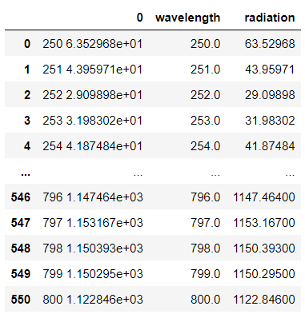
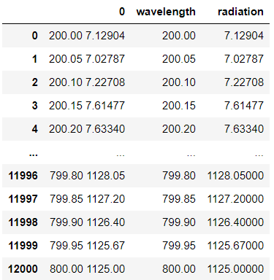
Μέρος 2ο
Το δεύτερο μέρος της εργασίας περιλαμβάνει δύο διαφορετικά datasets όπου περιέχουν φάσματα της ηλιακής ακτινοβολίας δηλαδή μετρήσεις της ροής ακτινοβολίας (spectral irradiance) για διαφορετικά μήκη κύματος. Η διαφορά μεταξύ των δύο μετρήσεων έγκειται στην ακρίβεια καθώς το 1ο σετ που από εδώ και πέρα θα ονομάζεται kurudz έχει ακρίβεια 1nm και το 2ο σετ που ονομάζεται atlas_plus έχει ακρίβεια 0.05 nm. Παρακάτω εμφανίζονται τα δύο σετ σε αντιπαράθεση μεταξύ τους.
kurudz
atlas_plus

Slide 11
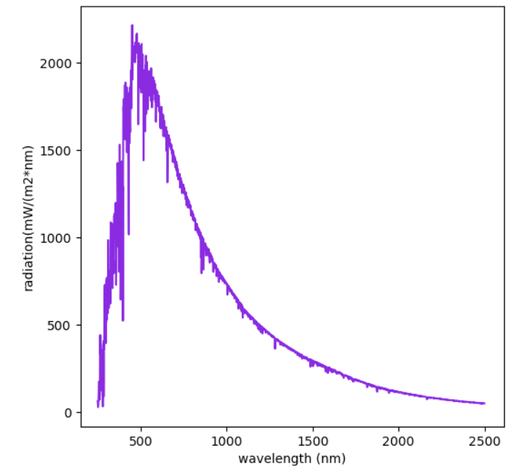
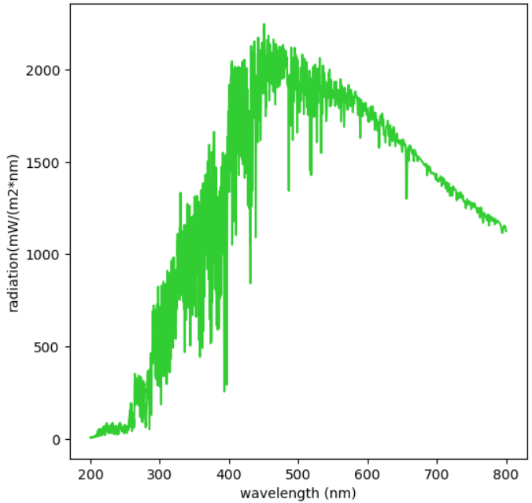
Αρχικά, κόψαμε τις τιμές του μήκους κύματος που ξεπερνούσαν τα 2.500nm στο 1^{ο} σετ μετρήσεων και κάναμε μία πρώτη γραφική παράσταση έτσι ώστε να έχουμε μία καλύτερη εικόνα των δεδομένων. Με μωβ χρώμα απεικονίζεται το σετ kurudz και με πράσινο το atlas_plus. Είναι εμφανές ότι το ένα σετ περιέχει τιμές σε μεγαλύτερο εύρος όσων αφορά το μήκος κύματος ενώ το δεύτερο έχει περισσότερες τιμές της ακτινοβολίας σε μικρότερο εύρος.

Slide 12
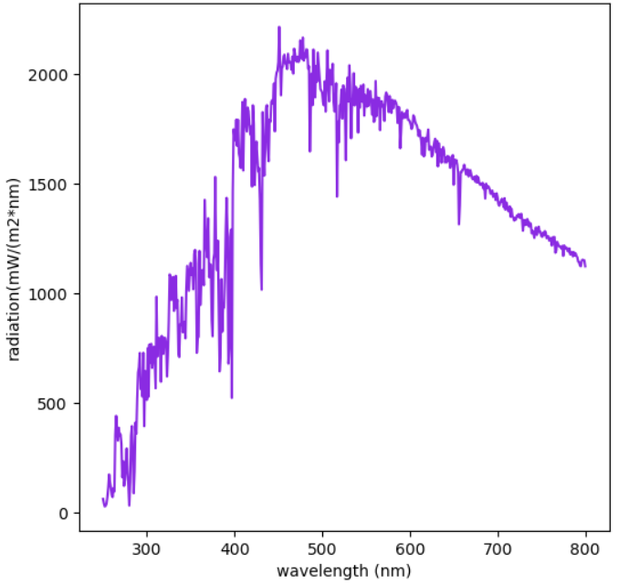
Για καλύτερη σύγκριση των δύο σετ, ζουμάρουμε στην 1η γραφική έτσι ώστε να μελετάμε το ίδιο κομμάτι του φάσματος και στις 2 περιπτώσεις. Με μία πρώτη ματιά παρατηρούμε σαφώς ότι η 2η γραφική είναι πιο πυκνή, κάτι που είναι αναμενόμενο καθώς είναι "φορτωμένη" με περισσότερα δεδομένα. Το σημαντικό που πρέπει να σχολιαστεί είναι το γεγονός ότι και οι δύο καμπύλες έχουν την ίδια μορφολογία και παρατηρούμε τα ίδια peaks (τόσο για τις ελάχιστες όσο και για τις μέγιστες τιμές).

Slide 13
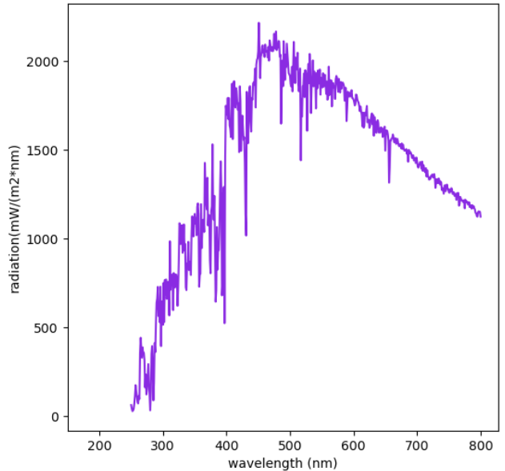
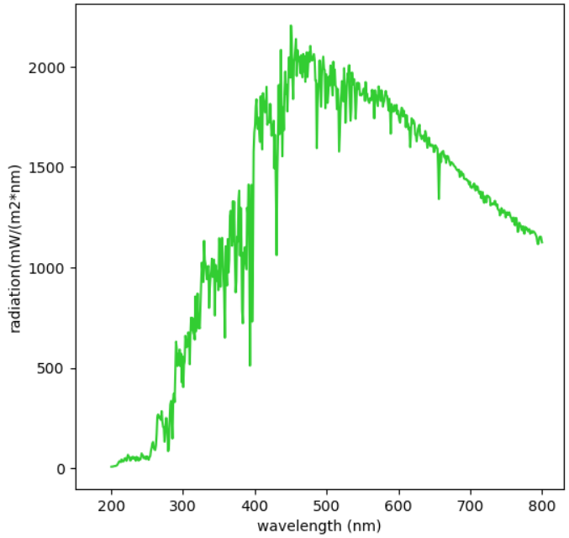
Στην συνέχεια, κάνουμε μέσες τιμές για την ακτινοβολία για το dataset με τις περισσότερες μετρήσεις έτσι ώστε να έχουμε μία μέτρηση ανά 1nm όπως ακριβώς συμβαίνει με το 1^{ο} dataset. Κάνοντας τις αντίστοιχες γραφικές παρατηρούμε ότι σε γενικές γραμμές οι δύο γραφικές είναι σχεδόν πανομοιότυπες με πολύ μικρές τοπικές αποκλίσεις. Συγκεκριμένα, παρατηρούμε μία απόκλιση στα χαμηλά μήκη κύματος (<300nm) καθώς και μία μικρότερη στα 500 nm στο 2^{ο} peak.

Slide 14
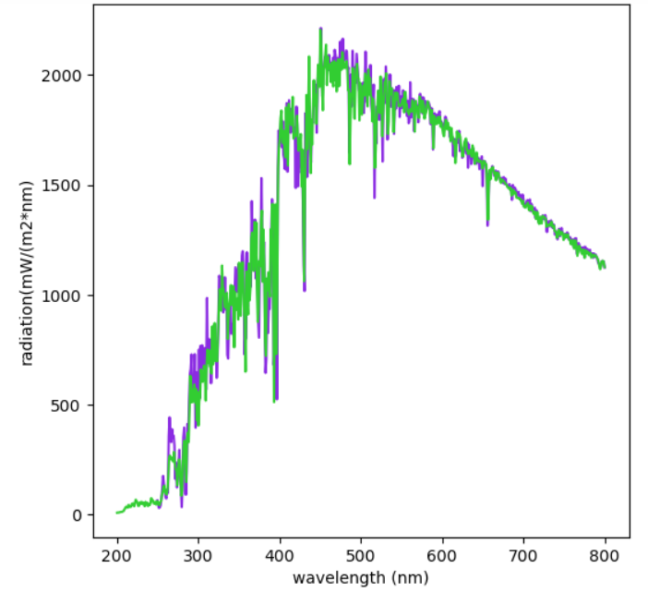
Για να αντιληφθούμε καλύτερα την απόκλιση των δύο καμπυλών, τις αναπαριστούμε στο ίδιο διάγραμμα έτσι ώστε να πέσει η μία πάνω στην άλλη. Η καλύτερη εικόνα εμφανίζεται για τα μεγαλύτερα μήκη κύματος (>600nm) ενώ στα μεσαία και χαμηλότερα μήκη κύματος παρατηρούνται αποκλίσεις, οι οποίες όμως δεν είναι εξαιρετικά μεγάλες. Συμπερασματικά μπορούμε να πούμε ότι, στην συγκεκριμένη περίπτωση, το όργανο με την μικρότερη ακρίβεια πλησιάζει ικανοποιητικά το όργανο με την μεγαλύτερη ακρίβεια, το οποίο όμως μετρά σε μικρότερο εύρος του φάσματος της ηλιακής ακτινοβολίας. Σε κάθε περίπτωση, πριν από κάποια μελέτη, πρέπει να αναλογιστούμε ποιο από τα δύο θα καλύψει τις εκάστοτε ανάγκες της έρευνας, δηλαδή αν επιθυμούμε μεγαλύτερη ακρίβεια ή εύρος στο φάσμα των μετρήσεών μας.

Slide 15
Η επεξεργασία των δεδομένων καθώς και η εξαγωγή των γραφικών παραστάσεων έγινε αποκλειστικά με την χρήση Python στο προγραμματιστικό περιβάλλον Jupyter. Ο κώδικας, καθώς και τα υπόλοιπα αρχεία που τον συνοδεύουν μπορούν να βρεθούν στον προσωπικό μου λογαριασμό στο Github.
Ευχαριστώ για την προσοχή σας.

